Slide 1
目录
需求建模概述
基于场景的建模
基于数据流的建模
基于数据的建模

Slide 2
4 面向数据的建模方法
建立系统的数据模型。
数据模型 ---- 是一种面向问题领域的数据模型，是按照用户的观点对数据建立的模型。它描述了从用户角度看到的数据，反映了用户的现实环境，而且与在软件系统中的实现方法无关。
数据模型中包含3种相互关联的信息：数据对象（实体）、数据对象的属性及数据对象彼此间相互连接的关系。

Slide 3
(1).数据对象
数据对象: 是对软件必须理解的复合信息的抽象。
数据对象可以由一组属性来定义。
如：外部实体、事物、行为、事件、角色、单位、地点或结构等。
数据对象彼此间是有关联的。

Slide 4
(2).属 性
属性定义了数据对象的性质。
必须把一个或多个属性定义为“标识符”，也就是说，当我们希望找到数据对象的一个实例时，用标识符属性作为“关键字”(通常简称为“键”)。
应该根据对所要解决的问题的理解，来确定特定数据对象的一组合适的属性。
如：学生具有学号、姓名、性别、年龄、专业（其它略）等属性；
课程具有课程号、课程名、学分、学时数等属性；
教师具有职工号、姓名、年龄、职称等属性。

Slide 5
(3).联 系
数据对象彼此之间相互连接的方式称为联系，也称为关系。联系可分为以下3种类型：
a. 一对一联系(1∶1)
如：一个部门有一个经理，而每个经理只在一个部门任职，则部门与经理的联系是一对一的。
b. 一对多联系(1∶N)
如：某校教师与课程之间存在一对多的联系“教”，即每位教师可以教多门课程，但是每门课程只能由一位教师来教。
c. 多对多联系(M∶N)
如：学生与课程间的联系(“学”)是多对多的，即一个学生可以学多门课程，而每门课程可以有多个学生来学。联系也可能有属性。
如：学生“学”某门课程所取得的成绩，既不是学生的属性也不是课程的属性。由于“成绩”既依赖于某名特定的学生又依赖于某门特定的课程，所以它是学生与课程之间的联系“学”的属性。

Slide 6
实体-联系图（ER图）
ER图 ---- 是用来建立数据模型的工具。
ER图中包含了实体(即数据对象)、关系和属性等3种基本成分。
通常用矩形框代表实体；
用连接相关实体的菱形框表示关系；
用椭圆形或圆角矩形表示实体(或关系)的属性；
并用直线把实体(或关系)与其属性连接起来。

Slide 7
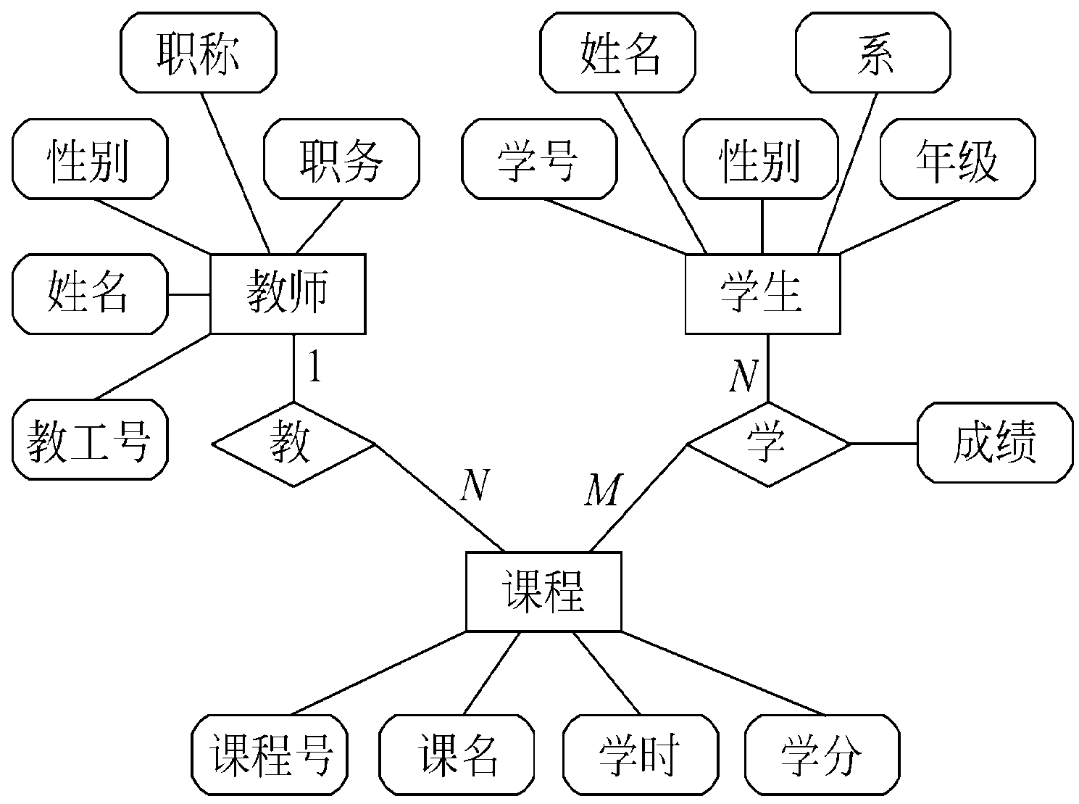
举例 某校教学管理ER图

Slide 8
练习
为仓库管理设计一个ER模型。
仓库主要管理零件的采购和供应等事项。仓库根据需要向外面供应商订购零件，而许多工程项目需要仓库提供零件。

Slide 9
E-R图实例：某工厂物资管理E-R图
ER图建立过程如下：
Step1 首先确定实体类型。
仓库主要管理零件的采购和供应等事项。仓库根据需要向外面供应商订购零件，而许多工程项目需要仓库提供零件。
本问题有四个实体类型：
仓库，工程项目，零件，供应商 。
仓库
工程项目
零件
供应商

Slide 10
E-R图实例：某工厂物资管理E-R图
Step2 确定联系类型。
项目和零件之间是M:N联系
零件 和 供应商之间也是M:N联系
仓库与零件关系是一对多关系1：N

Slide 11
E-R图实例：某工厂物资管理E-R图
Step3 把实体类型和联系类型组合成ER图。
仓库
1
保存
n
n
m
n
供应
m
项目
需要
零件
供应商

Slide 12
E-R图实例：某工厂物资管理E-R图
Step4 确定实体类型和联系类型的属性。
Step5 确定实体类型的关键码，在ER图中属于码的属性名下画一条横线。
仓库编号
所在地
仓库
仓库名
面积
1
供应商号
项目名称
保存
项目编号
立项日前
零件名
零件颜色
供应商名
联系方式
n
n
m
n
供应
m
项目
需要
零件
供应商
数量
零件型号
零件重量

Slide 13

3.5 数据规范化

Slide 14
规范化的目的是：
消除数据冗余，即消除表格中数据的重复；
消除多义性，使关系中的属性含义清楚、单一；
使关系的“概念”单一化，让每个数据项只是一个简单的数或字符串，而不是一个组项或重复组；
方便操作。使数据的插入、删除与修改操作可行并方便；
使关系模式更灵活，易于实现接近自然语言的查询方式。

Slide 15
如 何 规 范 化？
规范化 --- 将数据的逻辑结构归结为满足一定条件的二维表（关系）。即：
1. 表格中每个信息项必须是一个不可分割的数据项，不可是组项。
2. 表格中每一列 (列表示属性)中所有信息项必须是同一类型，各列的名字 (属性名) 互异，列的次序任意。
3. 表格中各行 (行表示元组) 互不相同，行的次序任意。
教工号 | 姓名 | 性别 | 职称 | 职务
001 | 张毅坤 | 男 | 教授 | 院长
002 | 李 林 | 女 | 讲师

Slide 16

用教学管理例说明如何规范化
有三个实体型，即课程、学生和教师，用三个关系保存它们的信息：
学生(学号，姓名，性别，年龄，年级，专业，籍贯)
教师(职工号，姓名，年龄，职称，职务，工资级别，工资)
课程(课程号，课程名，学分，学时，课程类型)

Slide 17
为表示实体型之间的联系，又建立两个关系：
选课 (学号，课程号，听课出勤率，作业完成率，分数)
教课 (职工号，课程号，授课效果)
这五个关系，组成了数据库的模型。
在每个关系中，属性名下加下划线）指明关键字。并规定关键字能唯一地标识一个元组。

Slide 18
通常用“范式(Normal Forms)”定义消除数据冗余的程度。第一范式(1 NF)数据冗余程度最大，第五范式(5 NF)数据冗余程度最小。但是：
1、范式级别越高，存储同样数据就需要分解成更多张表，因此，“存储自身”的过程也就越复杂。
2、随着范式级别的提高，数据的存储结构与基于问题域的结构间的匹配程度也随之下降，因此，在需求变化时数据的稳定性较差。
3、范式级别提高则需要访问的表增多，因此性能(速度)将下降。从实用角度看来，在大多数场合选用第三范式都比较恰当。
所以，从实用角度看来，在大多数场合选用第三范式都比较恰当。

Slide 19
第 一 范 式
每个属性值都必须是原子值，即仅仅是一个简单值而不含内部结构。
如：
学生(学号，姓名，性别，年龄，年级，专业，籍贯)
教师(职工号，姓名，年龄，职称，职务，工资级别，工资)
课程(课程号，课程名，学分，学时，课程类型)

Slide 20
第 二 范 式
满足第一范式条件，而且每个非关键字属性都由整个关键字决定(而不是由关键字的一部分来决定)。
如：
选课 ( 学号，课程号，听课出勤率，作业完成率，分数 )
教课 ( 职工号，课程号，授课效果 )

Slide 21
第 三 范 式
符合第二范式的条件，每个非关键字属性都仅由关键字决定，而且一个非关键字属性不能仅仅是对另一个非关键字属性的进一步描述(即一个非关键字属性值不依赖于另一个非关键字属性值)。 如：
教师(职工号，姓名，年龄，职称，职务，工资)
----- 工资依赖于职称或职务
教师(职工号，姓名，年龄，职称，职务，工资级别，工资)

Slide 22
练习：E-R图转换为关系模型
练习:把仓库管理设计的ER模型转换为满足三范式的关系模型
仓库编号
所在地
仓库
仓库名
面积
1
供应商号
项目名称
保存
项目编号
立项日前
零件名
零件颜色
供应商名
联系方式
n
n
m
n
供应
m
项目
需要
零件
供应商
数量
零件编号
零件重量

Slide 23
零件（零件编号，零件型号，零件名，零件颜色，零件重量）
供应商（供应商号，供应商名，联系方式）
项目（项目编号，项目名称，立项日期）
仓库（仓库编号，仓库名，所在地，面积）
供应（供应商号，零件型号，数量）
需求单（项目编号，零件型号，零件数量）
库存（仓库编号，零件编号，数量）

Slide 24
练习
请画ER图以表达出学院、专业、班级、学生之间的关系；

Slide 25
课后练习
出卷系统需求
  题库中试题含有题目、答案、题型、难度、知识点等信息。
  系统能够根据教师出卷要求，自动抽取题目生成一份试卷。
    知识点出题数目、难度、题型、各题分值
请根据需求
  画出系统ER图
  给出DFD图及数据字典

Slide 26
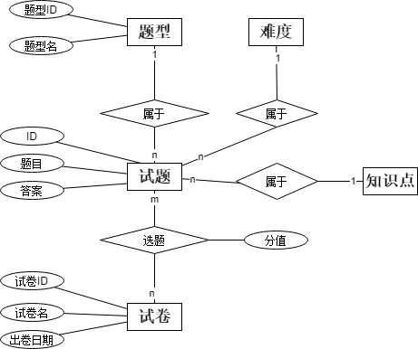
出卷系统概念模型（ER图）

Slide 27
出卷系统逻辑模型
题型表（题型ID，题型名）
知识点表（知识点ID,知识点名）
难度表（难度ID，难度名）
试题库表（ID，题型ID，知识点ID，难度ID题目，题目，答案）
  说明：1对多关系转换
试卷表（试卷ID，试卷名，出卷日期）
试卷选题表（试卷ID，试题库ID，分值）
  说明：多对多关系转换

Slide 28
练习
出卷系统需求
  题库中试题含有题目、答案、题型、难度、知识点等信息。
  系统能够根据教师出卷要求，自动抽取题目生成一份试卷。
    知识点出题数目、难度、题型、各题分值
请根据需求
  画出系统ER图
  给出DFD图及数据字典

Slide 29
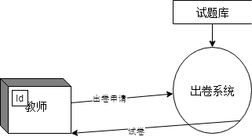
出卷系统顶层数据流图

Slide 30
出卷业务的过程
教师参考题库中的知识点、题型、难度信息，输入出卷要求；
系统审查出卷要求；
系统根据出卷要求从题库中抽取符合条件的试题；
系统将抽取到的试题列表组织成试卷并输出；

Slide 31
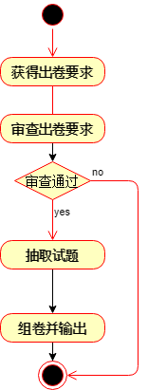
用流程表示出卷业务过程

Slide 32
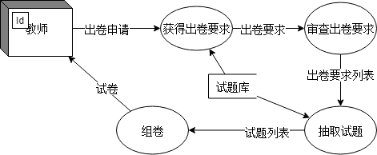
出卷系统数据流图（两种画法）

Slide 33
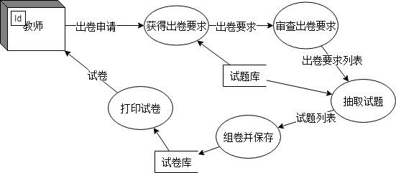
出卷系统数据流图（两种画法）

Slide 34
出卷系统数据流图（两种画法对比）

Slide 35
数据字典-数据流条目“出卷要求”
名称：出卷要求
别名：无
简述：教师对组卷的具体要求
数据流组成：？
数据流来源：“获得出卷要求”加工
数据流去向：“审查出卷要求”加工
注解：
  数据流示例：
1{知识点+题型+难度+数量+分值}n
知识点 | 题型 | 难度 | 出题数量 | 分值
选择结构 | 选择题 | 低 | 4 | 4
循环结构 | 选择题 | 中 | 10 | 10
指针 | 填空提 | 高 | 5 | 20

Slide 36
5 面向状态的建模方法
状态模型是一种描述系统对内部或者外部事件响应的行为模型。
它描述系统状态和事件，以及事件引发系统在状态间的转换。
这种模型适用于描述实时系统。
状态建模方法步骤：
  系统状态、行为与事件分析
  构建状态图

Slide 37
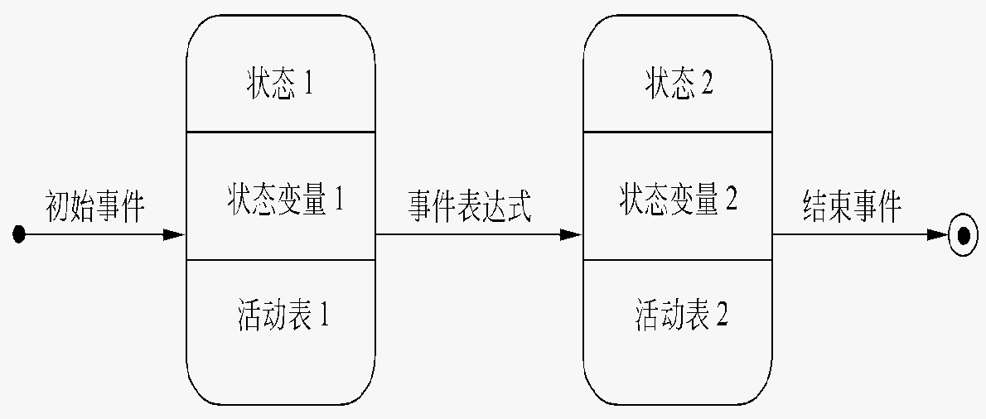
状态转换图
状态转换图(简称为状态图)
通过描绘系统的状态及引起系统状态转换的事件，来表示系统的行为。此外，状态图还指明了作为特定事件的结果系统将做哪些动作(例如，处理数据)。

Slide 38
1). 状 态
状态是任何可以被观察到的系统行为模式，一个状态代表系统的一种行为模式。状态规定了系统对事件的响应方式。系统对事件的响应，既可以是做一个(或一系列)动作，也可以是仅仅改变系统本身的状态，还可以是既改变状态又做动作。
三种状态: 初态 (即初始状态) 终态 (即最终状态) 中间
一张状态图中只能有一个初态，而终态则可以有0至多个。

Slide 39
2). 事 件
事件是在某个特定时刻发生的事情，它是对引起系统做动作或(和)从一个状态转换到另一个状态的外界事件的抽象。
例如，内部时钟表明某个规定的时间段已经过去，用户移动或点击鼠标等都是事件。
简而言之，事件就是引起系统做动作或(和)转换状态的控制信息。

Slide 40
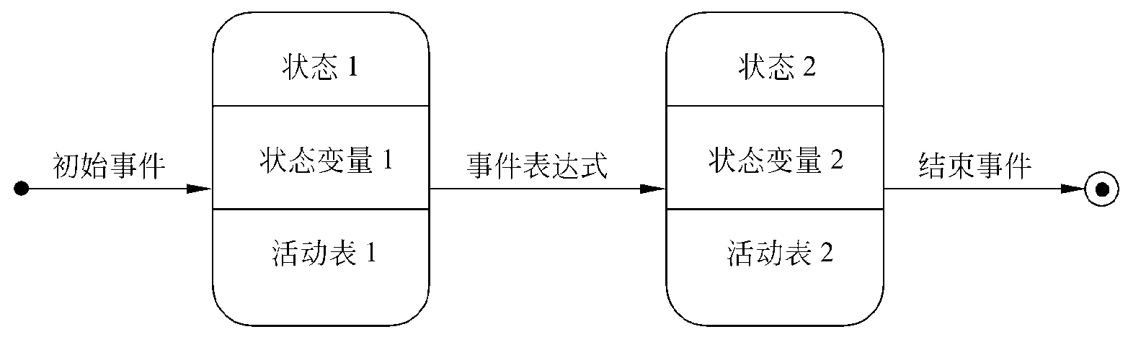
3)图形符号
初态用实心圆表示，终态用一对同心圆(内圆为实心圆)表示。
中间状态用圆角矩形表示，可以用两条水平横线把它分成上、中、下3个部分。上面部分为状态的名称，这部分是必须有的；中间部分为状态变量的名字和值，这部分是可选的；下面部分是活动表，这部分也是可选的。

Slide 41
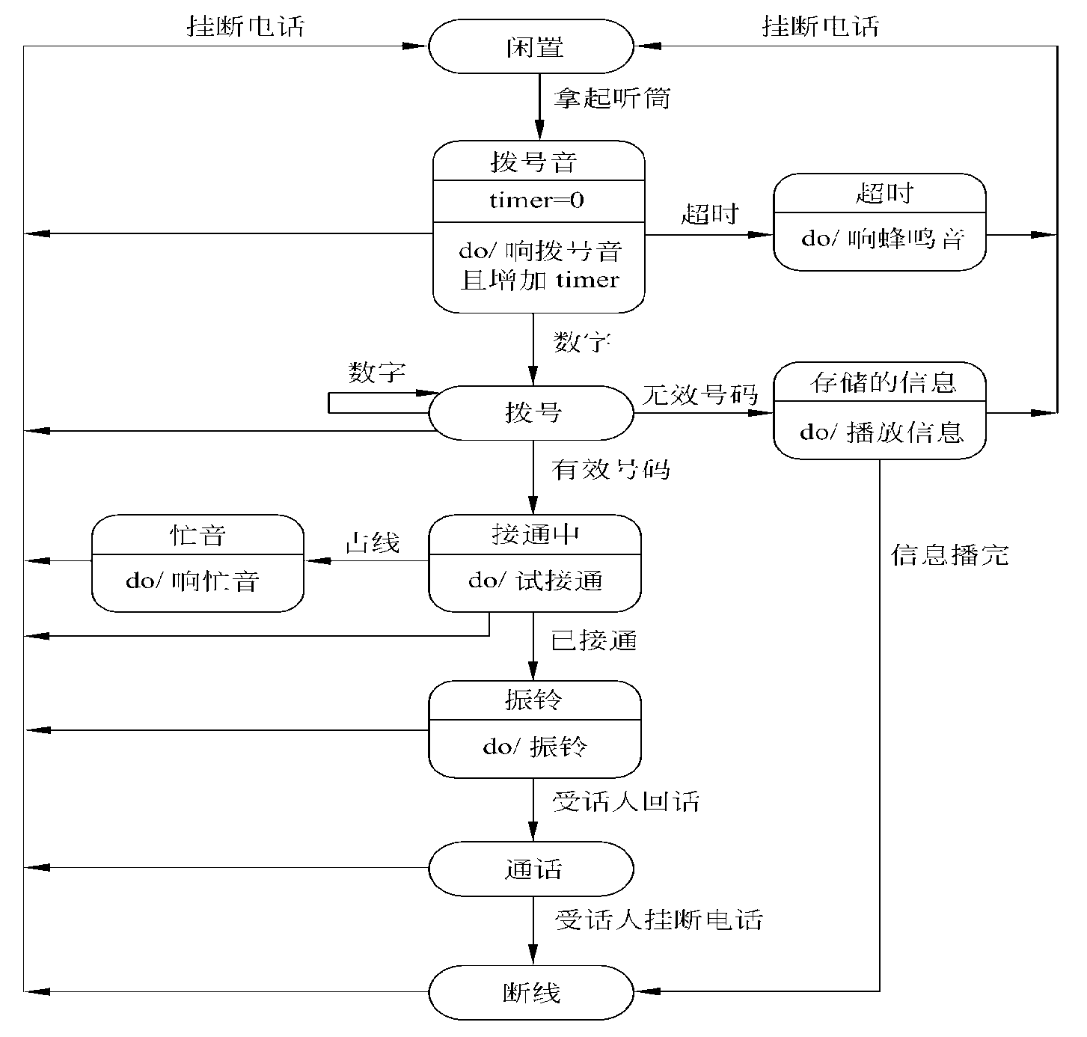
举例

